Slide 1
사출센서 소개서
㈜리텍
경기도 안신시 상록구 사동 한양대학교 창업보육센터404호
TEL : (031)400-3851~2 FAX: (031)400-3999
담당 : 이준영 부장 (010-8980-0126)

Slide 2
㈜리텍 소개
1
연구 분석 업무 진행(시뮬레이션,비파괴검사,X-RAY & CT)
연구 분석용 지그 제작 및 제조용 실험지그 제작
2
연구분석 업무 진행 및 신뢰성 평가 병행
온도센서 OEM & ODM진행(가전 및 자동차용)
3
온도센서 관련 특허 취득 및 생산 시작(자체모델)
OA센서 개발 진행 (PRINTER, 복사기등)

Slide 3
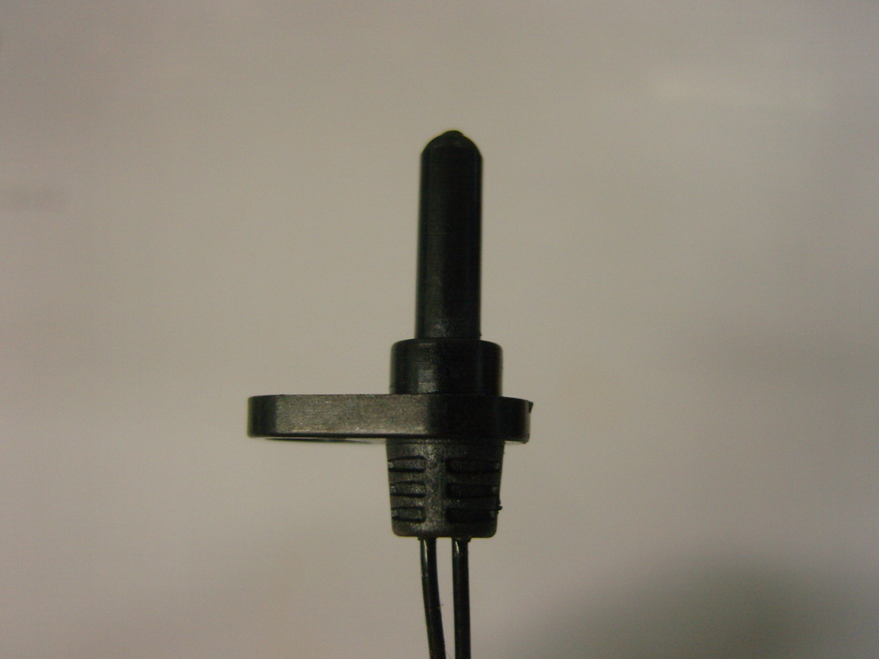
사출센서 디자인 검토
기존타입센서
변경 사출타입센서
변경 사출타입센서
변경 사출타입센서

Slide 4
사출센서 기중 온도 변화시험
실험명 | 구분 | 온도(℃) |  | 전압(V) | CYCLE | 비고
열충격시험 (부하시험) |  | +120℃ 30분 | -40℃ 30분 | +5VDC | 1000 | 비데용센서 Mx-100측정
 | PPS+PPS | 실험종료 후 외관,특성 변화 없음
 | SUS+EPOXY | 실험종료 후 외관 파이프에서 에폭시 빠짐 발생
반응속도 | 첨부 그래프 참조 사출 센서가 기존 센서보다 반응 속도가 빠름
사출센서(PPS+PPS)
기존사양(SUS PIPE+EPOXY)

Slide 5
온도센서반응시험(-40℃ 하강)
사출센서(PPS+PPS)
기존사양(SUS PIPE+EPOXY)

Slide 6
온도센서반응시험(+120℃ 상승)
사출센서(PPS+PPS)
기존사양(SUS PIPE+EPOXY)

Slide 7
비젼 2010
기존 온도센서(에폭시 충진 타입) 품질 및 신뢰성 향상 작업(소재,공법 검토 및 신뢰성 평가)
신뢰성 전문 기업인 엔엔사이언스와 MOU 체결 및 평가 업무 전개
신규 센서 개발(사출센서)완료에따른 시장 범유 확대
OA용 센서 시장 진입(현 개발 90% 완료)
가전 및 OA 시장 경쟁력 확보 및 고객 품질 문제 해결(엔엔사이언스 ㈜ 업무 협조)
고객 사용 조건에 최적화된 사양 제시 및 고객 신뢰성 업무 전담 회사로 재도약

Slide 8
늘 고객과 함께….
센서 전문 기업으로서, 신뢰성 전문 기업으로서 사용 조건에 맞는 차별화된 고객 대응으로 세계 TOP으로 성장하기 위하여 …
차별화된 고급 인력 보유(석사 박사 인원 보유)
분석 및 시뮬레이션을 통한 효과 파악 및 확인
24시간 언제든지 상담하여 제조 및 품질 문제를 해결 하도록 준비하고 있겠습니다

